Slide 1
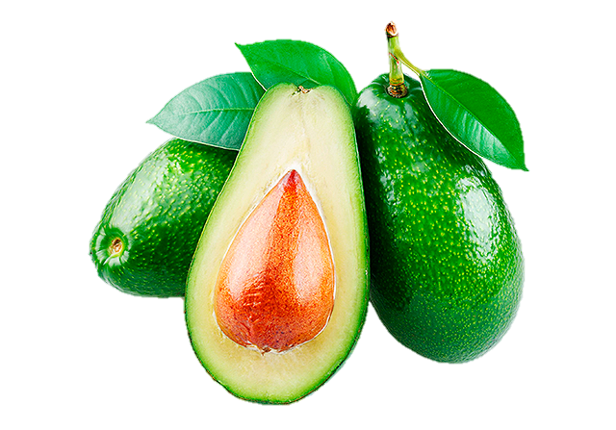
PROYECTO PREVIO A LA OBTENCIÓN DEL TÍTULO DE INGENIERO EN COMERCIO EXTERIOR Y NEGOCIACIÓN INTERNACIONAL
ESTUDIO DE LA PRODUCCIÓN DE AGUACATE DE LA PARROQUIA SAN MIGUEL DE PERUCHO COMO OFERTA EXPORTABLE
CARRERA DE COMERCIO EXTERIOR Y NEGOCIACIÓN INTERNACIONAL
AUTOR: CABAY ROBALINO, VINICIO MARLON
DIRECTOR: MSC. VINUEZA, JENNY
SANGOLQUÍ
2016

Slide 2
Introducción
San Miguel de Perucho
Ubicado en la zona norte-central del Distrito Metropolitano de Quito
1854 msnm
Frutícola
Aguacate
Chirimoya
Mandarina
Naranja
Limón
Clima cálido/seco

Slide 3
MARCO TEÓRICO
Teoría oferta exportable
Estudio y búsqueda de nuevos nichos de mercado.
Calidad/precio, valor agregado, responsabilidad social y ambiental.
Teoría de la ventaja absoluta
Constante incremento en la calidad de vida de sus habitantes.
La riqueza de los países no radica en tener grandes pilas de oro y plata
Especialización de la producción de bienes.
Habilidad de sus trabajadores o a la calidad de sus recursos.
Capacidad que un país tiene para poder competir en el mercado internacional

Slide 4
MARCO TEÓRICO
Ventaja comparativa
Técnicas de producción hacen que el costo de un producto sea más barato o más costoso.
Precio de un bien es igual a la cantidad de trabajo empleado
Teoría del desfase tecnológico
Uso de maquinaria especializada para la producción
Ventaja comparativa a través del uso de la tecnología.
Mejorar los procesos, y por ende reducir el tiempo y costo de producción
Teoría del desarrollo sostenible
Relación a la producción con la calidad ambiental y la salud

Slide 5
MARCO TEÓRICO
Teoría del bien primario exportable
La agroindustria no sólo beneficia al sector primario sino también para toda economía en general
Diversidad de los recursos naturales
Exportar productos que se destaquen por su abundancia.

Slide 6
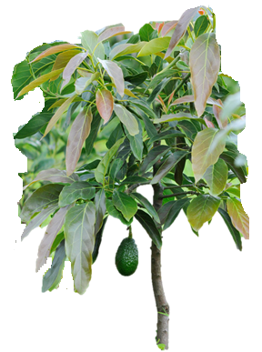
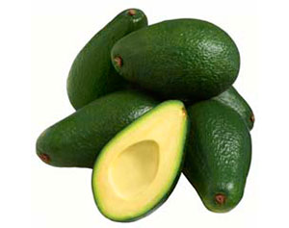
PRODUCCIÓN

Slide 7
Generalidades
Gracias a la topografía del Ecuador y a la cordillera de los andes, nuestro país cuenta con microclimas.
Originaria de México, Guatemala y parte del centro de América (familia de las Lauráceas)
Cultivo en alturas entre los 400 y 2500 metros sobre el nivel del mar, y a una temperatura entre los 15 y 30°c.

Slide 8
Generalidades
Los usos que se le da a este fruto son la extracción de aceite y la preparación de puré, helados, ensalada, batidos, entre otros.
Ayudan a mejorar el metabolismo de carbohidratos , la presión arterial, al mismo tiempo que refuerza el sistema inmunológico gracias a sus propiedades antioxidantes.
Posee muchas propiedades, entre estas están, su alto contenido de grasas monoinsaturadas,

Slide 9
Producción de aguacate
Puede alcanzar hasta los 30 metros de altura.
Cuidado de las plagas como es el mosquito de fruta
Limpieza de la maleza
Se hacen hoyos con 60 centímetros de diámetro y 60 centímetros de profundidad
La distancia para dejar entre árbol y árbol, es de 10 metros.
Cinco años de sembrado este árbol se puede dar la primera cosecha
Tamaño y coloración del fruto

Slide 10
Producción de aguacate de San Miguel de Perucho
Propietario | Hectáreas de terreno | Estimado de aguacates cosechados (unidades) | Teléfono
María Natalia Garzón Enríquez | 14 | 6500 | 2780-014
María Lucrecia Galarza Sánchez | 6 | 5000 | 2780-143
Manuel Isaías Yogoly Pallo | 7 | 5000
María Cecilia Enríquez Cifuentes | 5 | 4000 | 2780-030
Jaime Ermogenes Sampedro Pavón | 2 | 3500 | 2780-124
Marco Orlando Cárdenas Morales | 0.1 | 1756 | 2780-041
Aguato Rene Almeida Arandi | 1.5 | 3500 | 2780-065
Rosario Delfina Bastidas León | 1.5 | 3000 | 2780-197
TOTAL ESTIMADO DE AGUACATES COSECHADOS |  | 32256

Slide 11
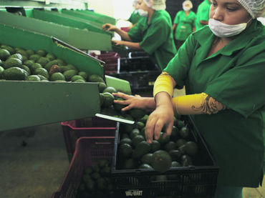
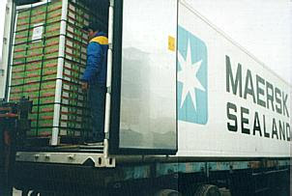
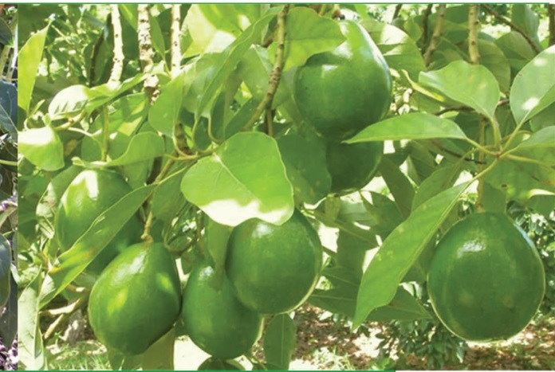
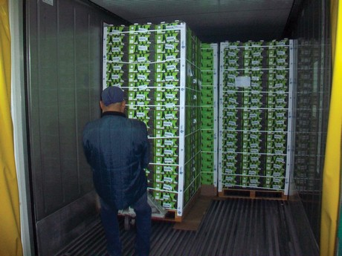
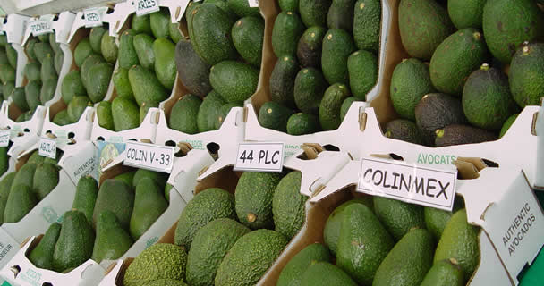
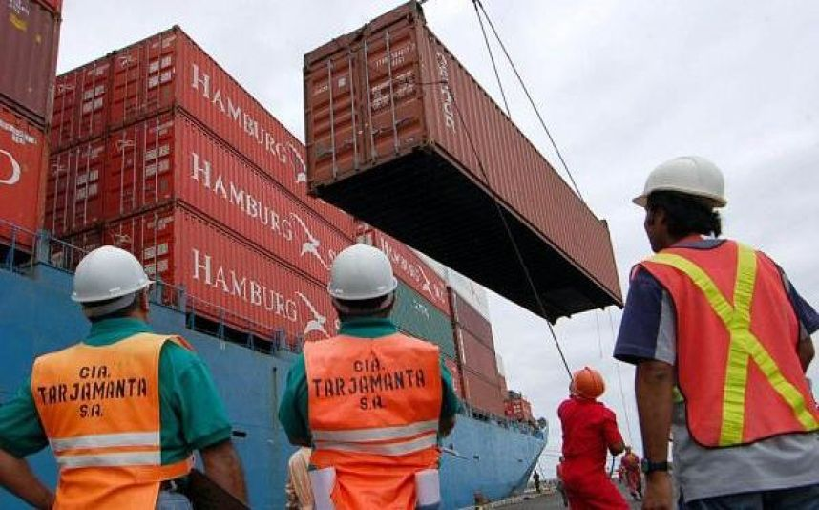
MERCADO

Slide 12
Principales países Exportadores
Fuente: (Trade Map, 2015)

Slide 13
Porcentaje de participación en las exportaciones mundiales de aguacate - año 2014

Slide 14
Principales países importadores de aguacate
Fuente: (Trade Map, 2015)

Slide 15
Participación de Ecuador en el mercado mundial del aguacate
Ecuador se encuentra ubicado en el puesto 43 con un porcentaje de participación del 0,01% del total mundial exportado.
Las exportaciones ecuatorianas de aguacate alcanzaron las 980,77 toneladas

Slide 16
Principales destinos de exportación aguacate ecuatoriano Enero -Agosto 2015
Fuente: (Banco Central del Ecuador, 2015)

Slide 17
Serie anual de destinos del aguacate ecuatoriano
Año País | 2010 | 2011 | 2012 | 2013 | 2014
Colombia | $ 517,11 | $ 457,43 | $ 381,53 | $ 237,78 | $ 188,09
Holanda | $ 0,03 | -- | $ 0,03 | $ 0,00 | $ 0,29
Antillas Holandesas | $ 1,45 | $ 1,15 | $ 2,73 | $ 0,49 | $ 0,09
Fuente: (Banco Central del Ecuador, 2015)

Slide 18
Análisis de Holanda
Es uno de los principales exportadores e importadores de aguacate
Sus exportaciones representan el 9,88% del total mundial exportado
Holanda se encuentra ubicada en la parte occidental de Europa
Superficie es de 41,543km cuadrados
18,41% son agua, como embocaduras, pantanos, lagos y ríos y el 81,59% son tierra.
Su capital es Ámsterdam y el idioma oficial es el neerlandés.
70% de la población que posee alto conocimiento del idioma inglés.
La ganadería, cultivo de plantas, floricultura y la horticultura son la base del comercio holandés.
El mercado holandés se destaca por consumir productos exclusivos

Slide 19
Principales productos importados por Holanda desde Ecuador
Productos | Valor en miles de dólares
Plantas vivas y productos de la floricultura | $ 110.158,00
Preparaciones de carne, de pescado o de crustáceos, de moluscos. | $ 108.650,00
Preparación de legumbres, hortalizas, frutos o de otras partes de plantas | $ 61.942,00
Frutos comestibles; cortezas de agrios o de melones | $ 59.726,00
Cacao y sus preparaciones | $ 30.876,00
Grasas y aceites animales o vegetales; grasas alimenticias; ceras. | $ 20.643,00
Pescados y crustáceos, moluscos y otros invertebrados acuáticos | $ 11.130,00
Preparaciones alimenticias diversas | $ 2.130,00
Fundición, hierro y acero | $ 1.974,00
Tabaco y sucedáneos del tabaco elaborados | $ 1.224,00

Slide 20
Requisitos para el ingreso de la mercancía hacia Holanda
Disposiciones establecidas por la Dirección General de Salud y Consumidores de la Comisión Europea
Certificaciones de calidad
Medio ambiente, Seguridad alimentaria, Responsabilidad social.
El 95% de los requisitos para arancelarios
Agrocalidad.- certificado fitosanitario
Registro, inspección, toma y análisis de muestras

Slide 21
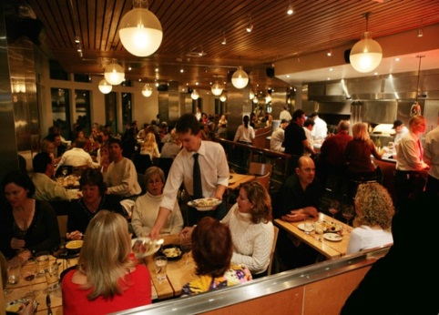
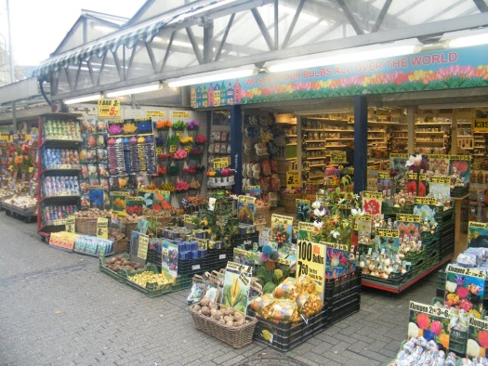
Canal de distribución
EXPORTADOR
IMPORTADOR
SUPERMERCADOS
SERVICIOS DE ALIMENTOS
MERCADOS

Slide 22
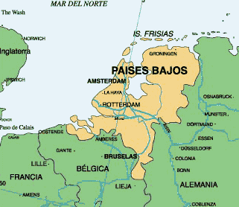
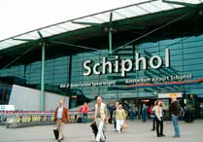
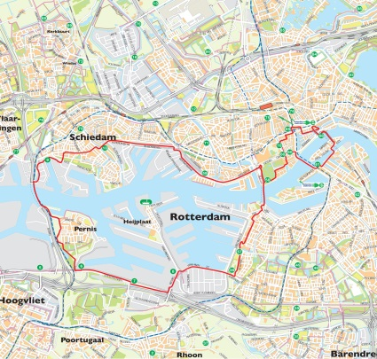
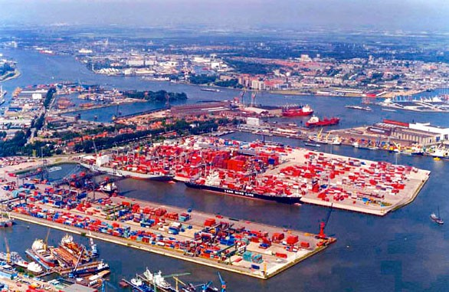
Vías de acceso hacia Holanda
Cuenta con los mejores servicios e infraestructuras portuarias.
27 aeropuertos
40 puertos principales y auxiliares.

Slide 23
Vías de acceso
Puerto y aeropuerto de Rotterdam
Ubicado al Suroeste del país.
Longitud de 40 km y 450 hectáreas de área portuaria.
Combinación de puerto y aeropuerto.
Cuarto puerto con mayor movimiento de mercancía en el mundo.
Hasta el año 2004 fue considerado el más grande del mundo.
Puerto de Ámsterdam
Ubicado al norte del país.
Segundo puerto más importante en Holanda.
Constante crecimiento.
Anualmente maneja más de 70 millones de toneladas de bienes.
Aeropuerto Internacional de Ámsterdam
El aeropuerto más grande de Europa.
Apto para cualquier tipo de mercancía.
Carga general y refrigerada.
Principal uso para la importación y exportación de flores y plantas.

Slide 24
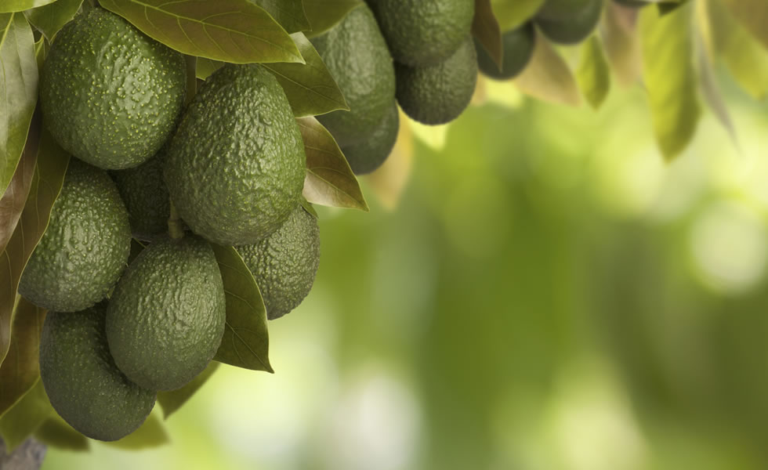
OFERTA EXPORTABLE
AGUACATE

Slide 25
Clasificación arancelaria
Subpartida arancelaria 08.04.40: Aguacate
Sección II: Productos del reino vegetal
Capítulo 08: Frutas y frutos comestibles; cortezas de agrios (cítricos), melones o sandías
Subpartida Sistema Armonizado 0804: Dátiles, higos, piñas (ananás), aguacates (paltas), guayabas, mangos y mangostanes, frescos o secos
Subpartida Regional 08044000: Aguacates (paltas)
Código Producto Nacional (TNAN) 0804400000-0000-0000: Excepto Aguacates (paltas), secos industrialmente.

Slide 26
CARACTERÍSTICAS
Ovalada con un color verdoso y una consistencia similar a la mantequilla
Semilla color marrón
PROPIEDADES NUTRITIVAS Y COMPOSICIÓN
150 a 350 gramos
Mide alrededor de 13 cm
Grasas.- 70 % de estas son insaturadas
Minerales.- potasio y magnesio; para personas que practican algún deporte.
Vitaminas.- propiedades antioxidantes.
Fibra.- problemas digestivos.

Slide 27
Valor único de diferenciación
Aguacate de alta calidad
Abrochamiento de la pulpa del 75% al 77%
Alto contenido de ácido oleico (24% y 26% )

Slide 28
Envase Primario
Tipo
Material
Dimensiones
alvéolo
Polipropileno
39 cm de largo x 9 cm de alto x 29 cm de ancho
Peso promedio de cada aguacate fuerte 350 g.

Slide 29
Embalaje secundario
cajas de cartón
tiempo de maduración es más prolongado.
40 cm de largo x 30 cm de ancho x 10 cm de alto
Para un envió de 32256 aguacates necesitaremos 2219 cajas.

Slide 30
Paletización
Uso de esquineros plásticos
Pallet americano
120 cm x 100 cm
2016 cajas en 36 pallets, y cada pallet vendrá con 56 cajas
Peso: 11937,6

Slide 31
Contenedor reefer 40´
Características
Capacidad máxima de 29400 kg

Slide 32
Etiquetado
Se lo hace con adhesivo
Nombre de la fruta
Empresa productora
País de origen
Variedad de aguacate .
4046, 4225 o 4770

Slide 33
Forma de pago
Tiempo límite
Carta de crédito
Irrevocable
Compromiso entre el importador y exportador, mediante un banco

Slide 34
Cotización
FOB Puerto de Guayaquil
World Logistic S.A
INCOTERM | Número de unidades | Valor unitario | Valor total
Ex Work – Perucho | 32256 | 0,04 | 1420,00
Handling – empresa | ------ | 200,00 | 200,00
Transporte interno Perucho - Puerto de Guayaquil | ------- | 1100,00 | 1100,00
Administración y Control de formularios x bl | ------- | 95,20 | 95,20
Emisión en Destino (por BL) | ------- | 95,20 | 95,20
Admin Fee | ------- | 100,80 | 100,80
Handling | ------- | 184,80 | 184,80
Costo por manejo local | ------- | 184,80 | 184,80
Certificación fitosanitaria | ------- | 57,31 | 57,31
FOB PUERTO DE GUAYAQUIL |  |  | $ 3308,35

Slide 35
CONCLUSIONES Y RECOMENDACIONES

Slide 36
Abundante producción de este fruto en la zona de estudio.
Exportaciones de aguacate ecuatoriano se lo hace hacia Colombia.
Demanda de aguacate en el mercado internacional se incrementa.

Slide 37
Apoyo de las entidades competentes es necesario para el desarrollo de este sector
La parroquia San Miguel de Perucho podría ser zona de estudio para futuros proyectos de exportación de productos frutícolas
Precio de venta de los productores versus con el precio de venta del aguacate en el mercado internacional.

